Slide 1


Общие принципы организации и хранения данных в базах данных
Морозова Ирина, Корикова Арина, Васильева Дарья

Slide 2

Базы данных
База данных (БД) – совокупность данных, организованных по определённым правилам, предусматривающим общие принципы описания, хранения и манипулирования данными, независимая от прикладных программ.

Slide 3
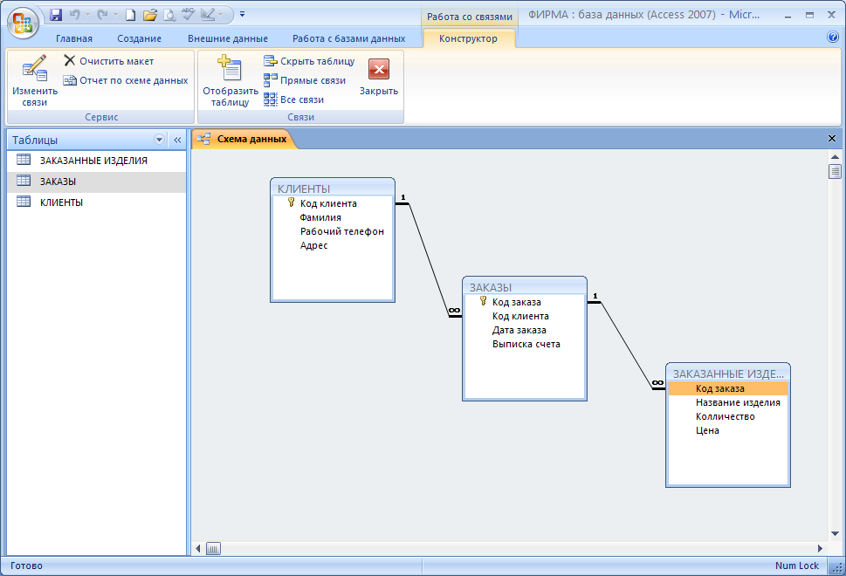
Базы данных
База данных (БД) – совокупность данных, организованных по определённым правилам, предусматривающим общие принципы описания, хранения и манипулирования данными, независимая от прикладных программ.

Slide 4
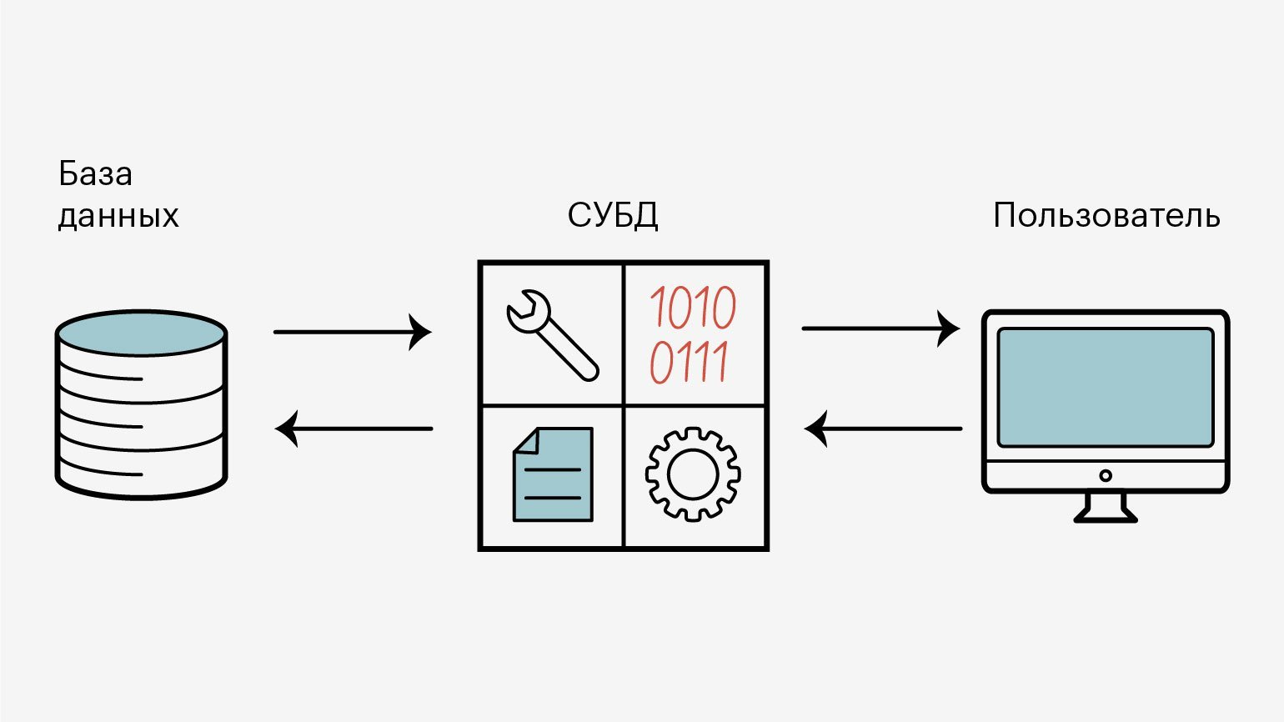
Система управления базами данных
Система управления базами данных (СУБД) – это специальный вид программного обеспечения, который позволяет управлять и организовывать данные. В отличие от простого хранения данных в файловой системе, СУБД предоставляет удобные механизмы для поиска, обновления, добавления и удаления данных.

Slide 5
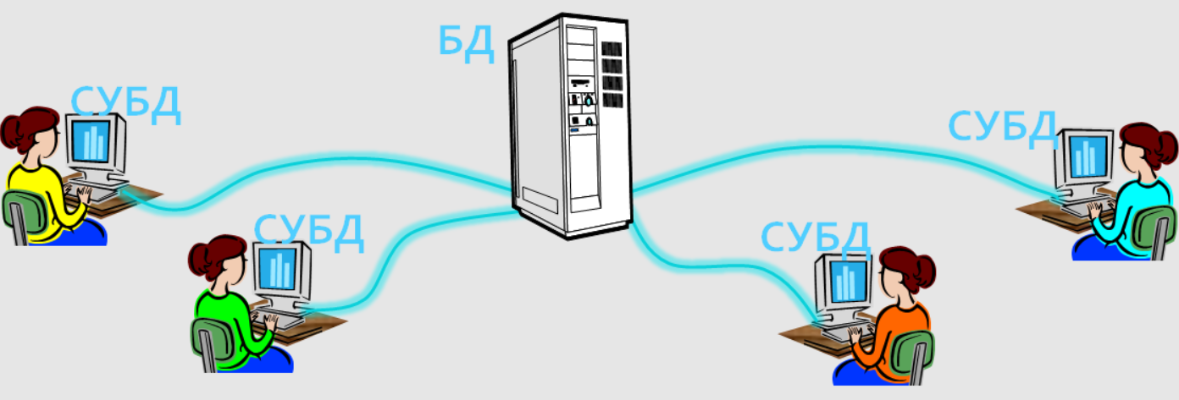
Система управления базами данных
Система управления базами данных (СУБД) – это специальный вид программного обеспечения, который позволяет управлять и организовывать данные. В отличие от простого хранения данных в файловой системе, СУБД предоставляет удобные механизмы для поиска, обновления, добавления и удаления данных.

Slide 6

Организация данных
Подходы:
1. Каждый пользователь системы создает наборы данных, необходимых для решения его задач, и пишет программы обработки данных.
2. Вся информация, описывающая определенную предметную область, хранится, интегрировано, в единой базе данных (БД) и каждый из пользователей имеет доступ к тем данным, которые необходимы ему для решения его задач.

Slide 7

Принцип построения базы данных
При проектировании базы данных необходимо учитывать следующие принципы:
Нормализация данных.
Соответствие типов данных
Определение первичного ключа.
Установление связей между таблицами.
Определение индексов
Определение ограничений на данные

Slide 8
Принцип построения базы данных
Установление связей между таблицами
Определение ограничений на данные
ID_Смешарика | ID_Друга | результат
001 | 002 | Крош дружит с Ёжиком
002 | 001 | Ёжик дружит с Крошем
003 | 004 | Нюша дружит с Барашем
NOT NULL (Не может быть пустым)
UNIQUE (Уникальное значение)
CHECK (Проверка условия)
FOREIGN KEY (Внешний ключ)

Slide 9
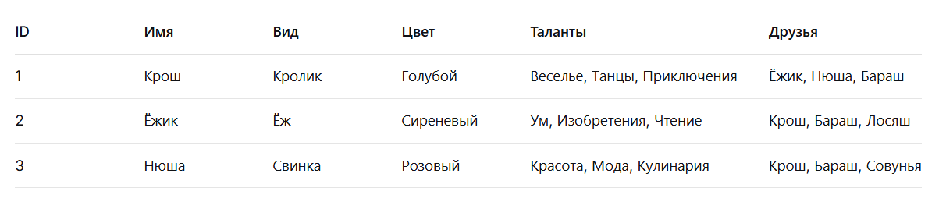

Нормализация данных
❌ Дублирование данных
❌ Сложно искать всех, кто умеет "Танцы"
❌ Если Крош научится петь, придется менять всю строку
❌ Невозможно добавить талант без создания персонажа

Slide 10
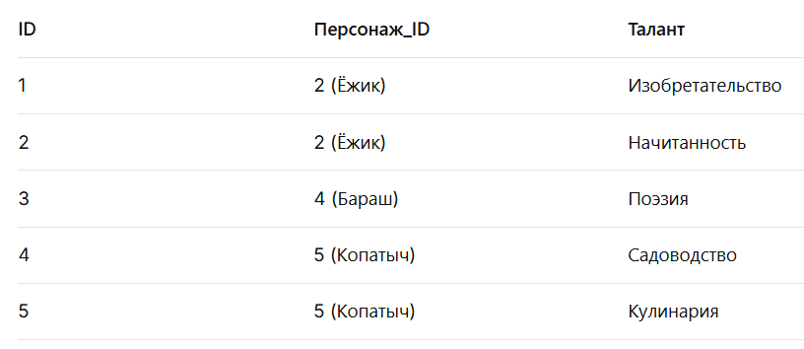
Нормализация данных
✓ Нет дублирования — информация о каждом Смешарике хранится один раз
✓ Легко изменять — чтобы изменить цвет Кроша, меняем одну запись
✓ Гибкость поиска — легко найти всех, кто умеет танцевать
✓ Просто добавлять — новый талант = новая строка в таблице Таланты
✓ Целостность данных — нельзя добавить друга несуществующему персонажу

Slide 11
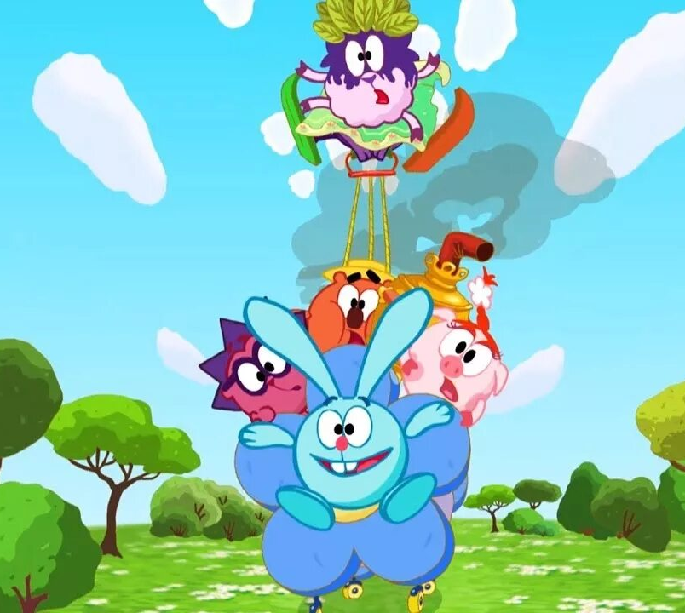

Нормализация данных
Не нужно тащить всех друзей и таланты с собой — достаточно знать, где их найти!
Нормализация — это как разложить все по полочкам: каждый на своем месте

Slide 12
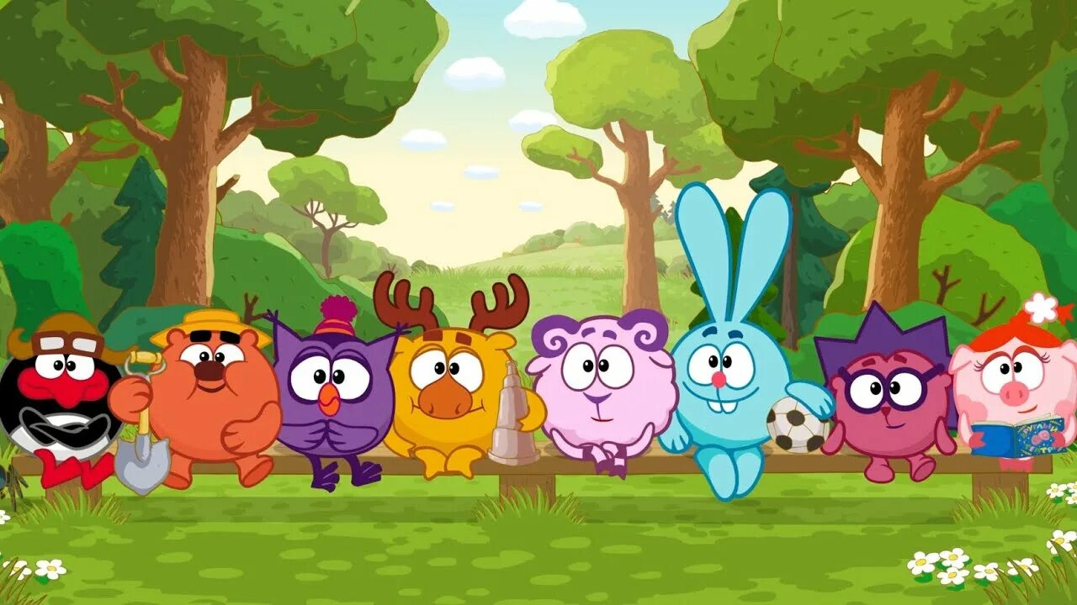
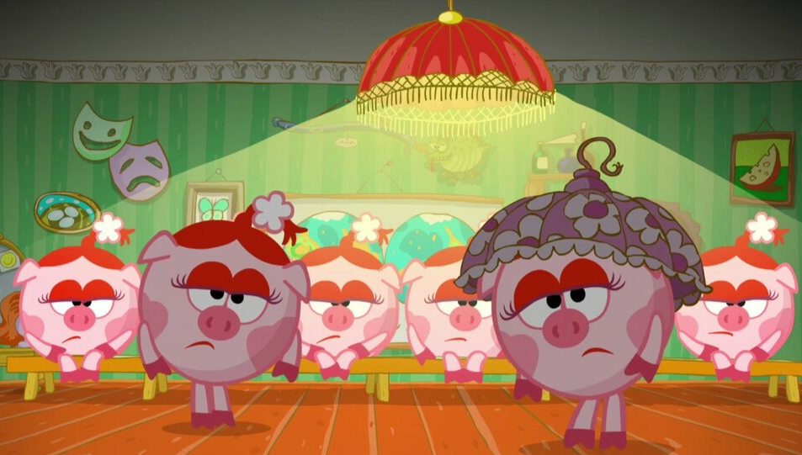
Соответствие типов данных

Slide 13
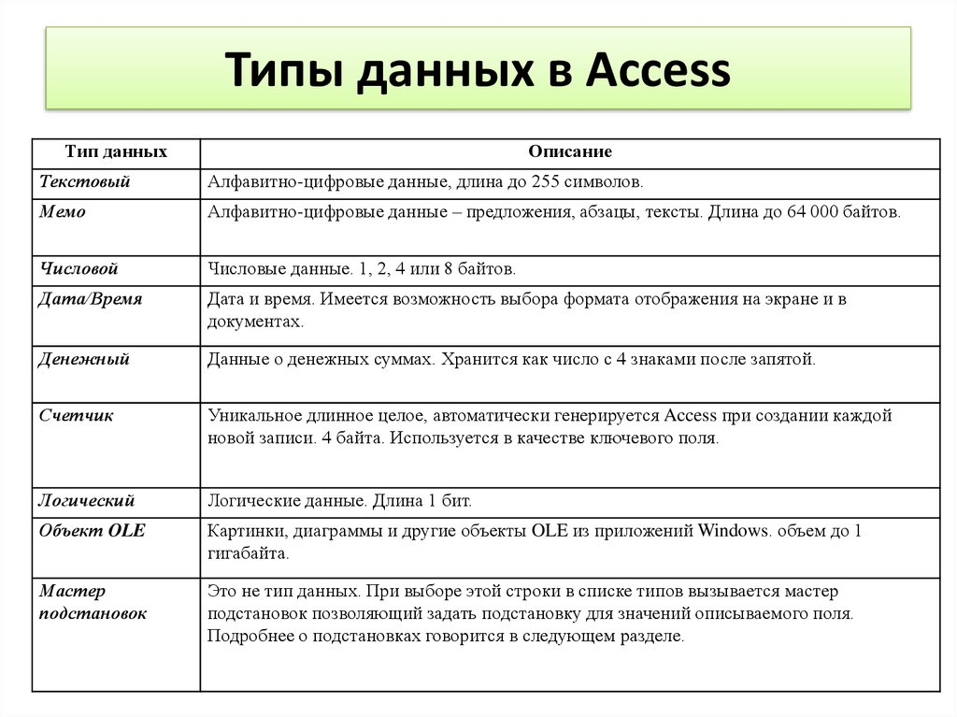

Slide 14


Определение первичного ключа

Slide 15
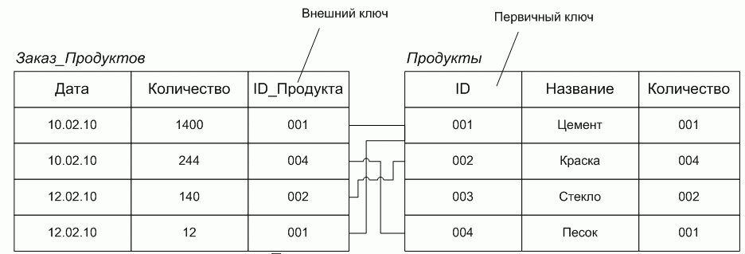
Определение первичного ключа

Slide 16
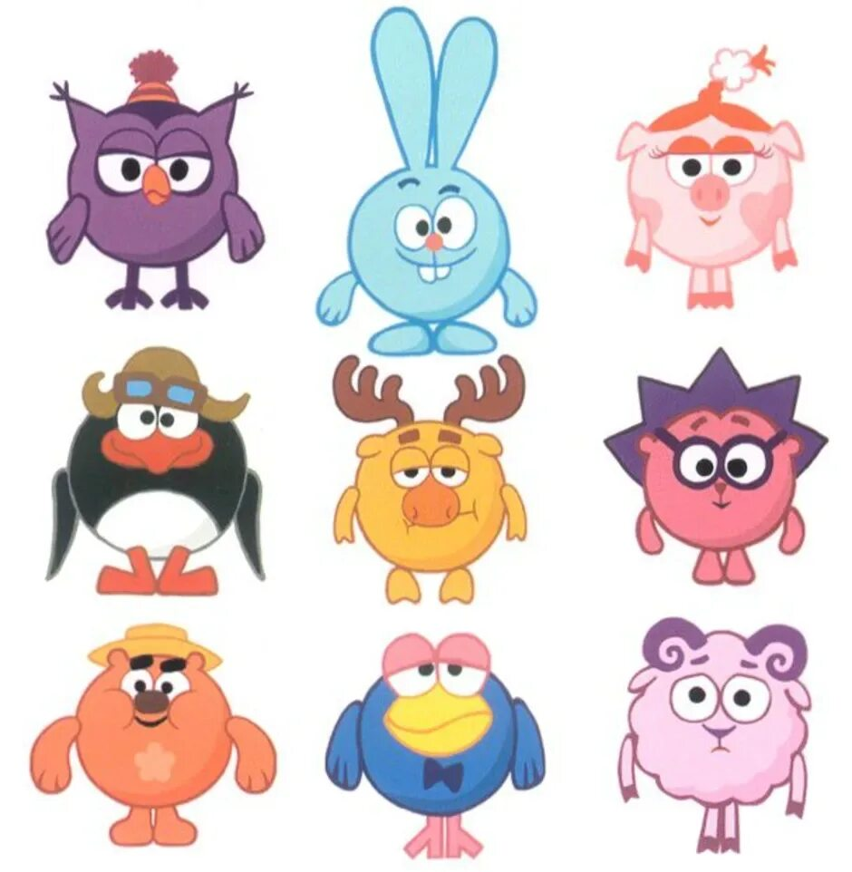

Требования, предъявляемые к БД
Требования к целостности данных
Функциональные требования

Slide 17


Требования, предъявляемые к БД
Требования к безопасности
Требования к производительности

Slide 18


Требования, предъявляемые к БД
Требования к надёжности и доступности
Требования к масштабируемости

Slide 19

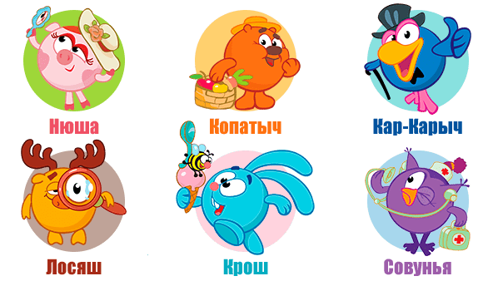




Назначение и основные компоненты системы баз данных

Slide 20
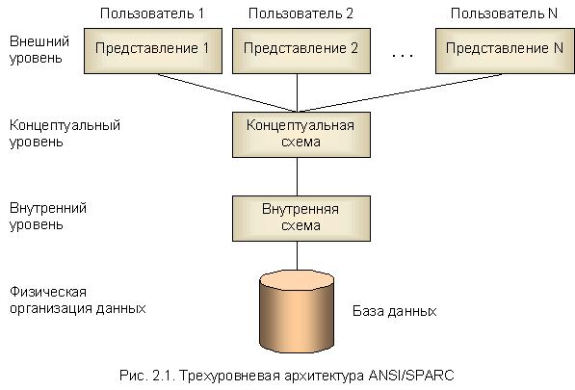
Уровни представления данных

Slide 21

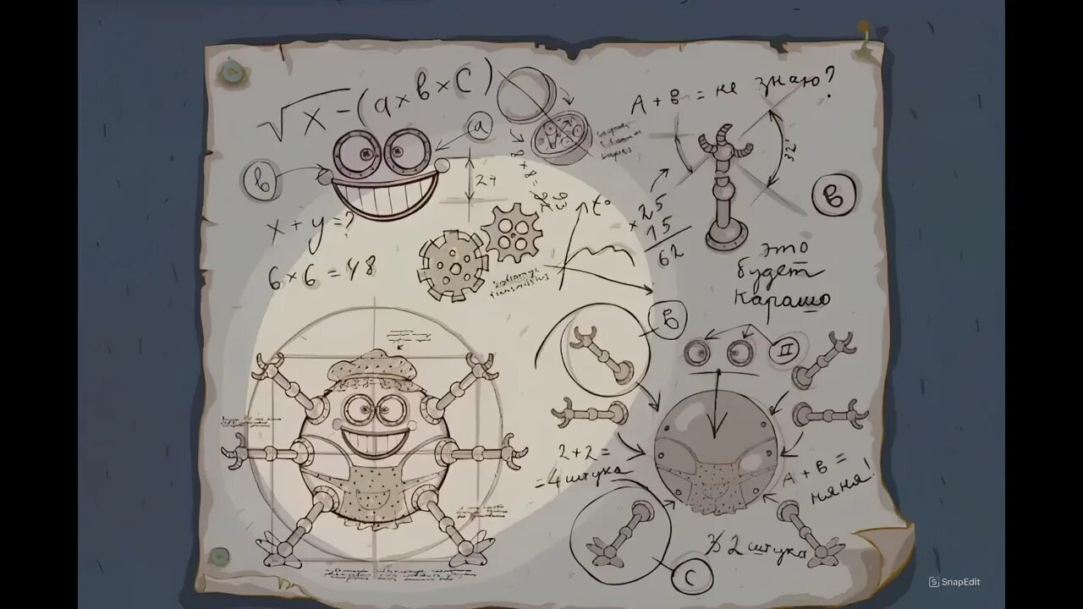

Уровни представления данных
Внутренний уровень
(Уровень хранения)
Концептуальный
(Общая картина)
Внешний уровень
(Взгляд пользователя)

Slide 22
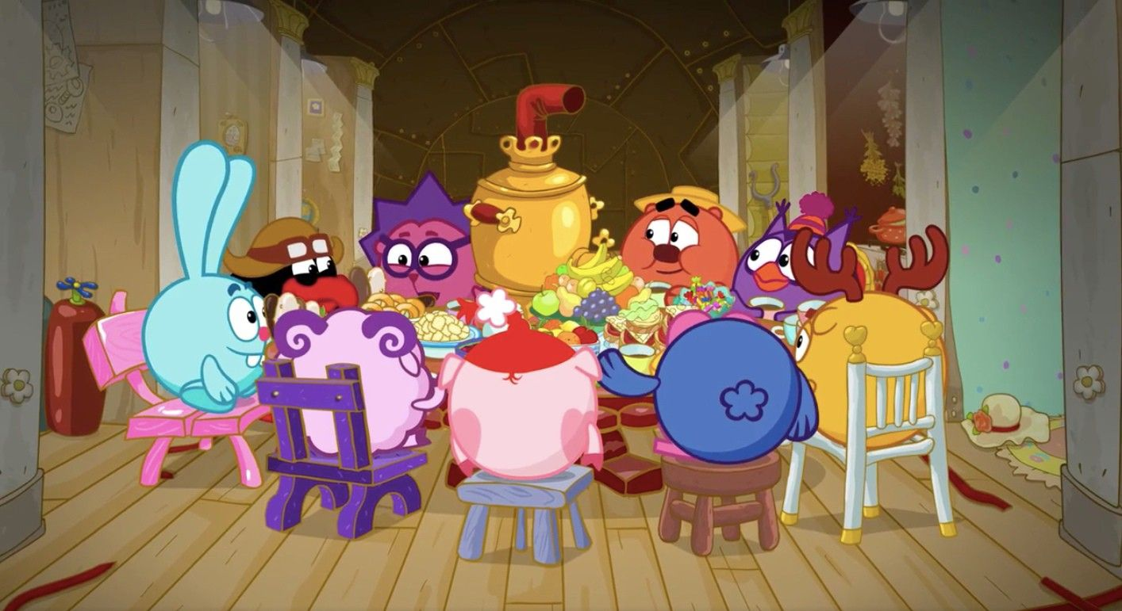


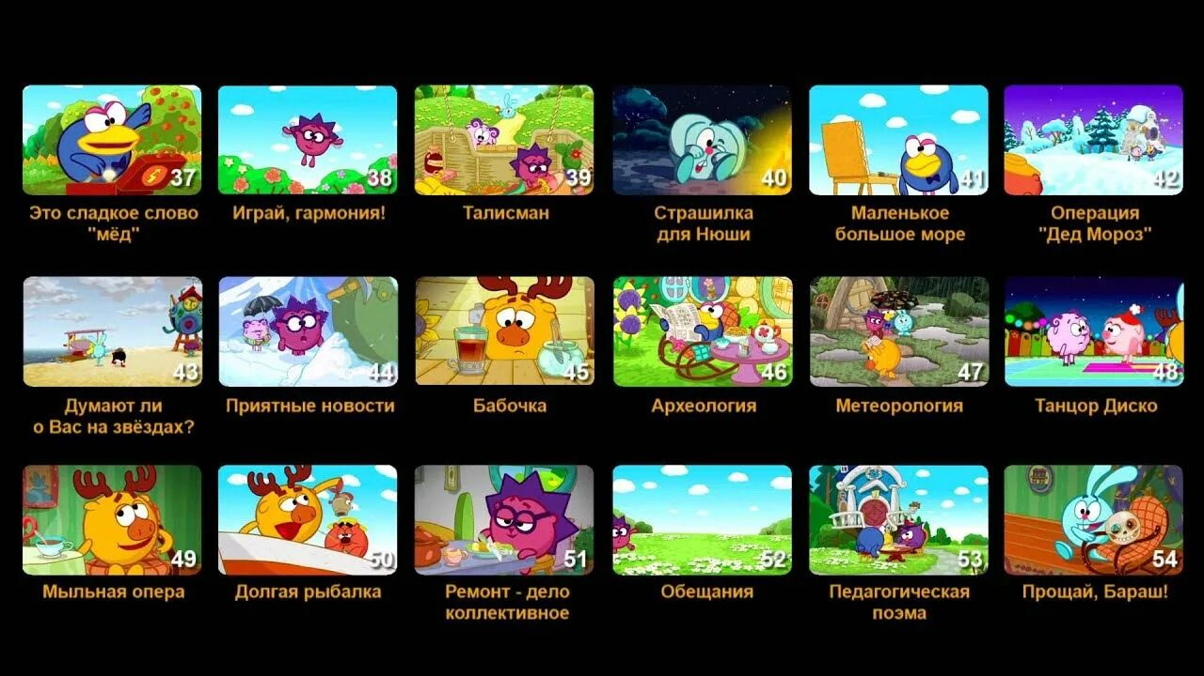
Физическая организация БД
Запрос пользователя: "Найти все серии, где Крош и Ёжик появлялись вместе".

Slide 23
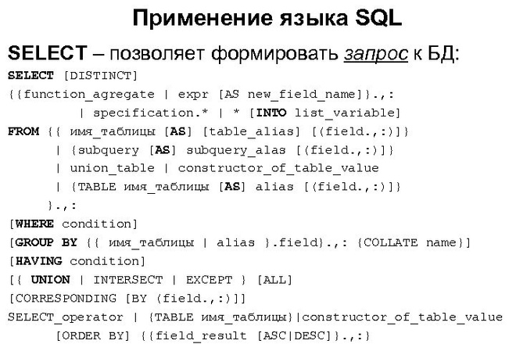
Языковой уровень SQL
SELECT name, color FROM Characters;
Крош, голубой
Ёжик, фиолетовый
Нюша, розовая
...

Slide 24

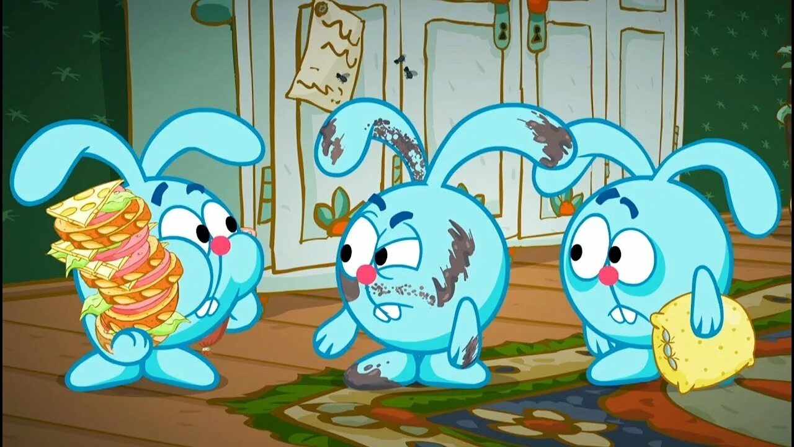
Разновидность объектов баз данных
Таблицы
Последовательности и
индексы

Slide 25
Разновидность объектов баз данных
Таблицы
Последовательности и
индексы
Крош - №1, Ёжик - №2, Нюша - №3 и так далее
Индекс по столбцу «Имя» в таблице «Жители»

Slide 26


Разновидность объектов баз данных
Триггеры
Хранимые процедуры

Slide 27
Разновидность объектов баз данных
Триггеры
Хранимые процедуры
Триггер "Новое_Изобретение"
Автоматичеси отправить сообщение всем жителям: "Пин создал новое изобретение."
Устроить_Праздник('2024-05-20', 'День Рождения Нюши’)

Slide 28


Разновидность объектов баз данных
Хранимые пакеты
Хранимые функции

Slide 29
Разновидность объектов баз данных
Хранимые пакеты
Хранимые функции
Посчитать_Количество_Друзей
('Нюша')
Пакет "МетеоСтанция_Совуньи"

Slide 30

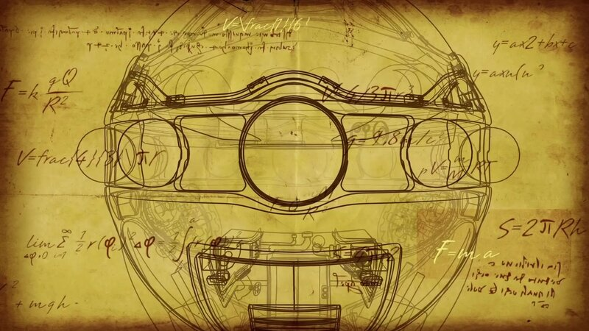
Разновидность объектов баз данных
Журнальная информация
Служебная информация

Slide 31
Разновидность объектов баз данных
Журнальная информация
Служебная информация
"12:00 - Крош съел морковку",
“15:30 - Пин изменил чертеж машины",
"18:00 - Ёжик взял книгу из библиотеки”
Описатели свободной и занятой памяти
Внутренние каталоги
Связывание страниц одного отношения.

Slide 32


Существуют различные методы хранения и доступа к данным:
Инвертированный метод
(вторичное индексирование)
Принцип:
Для каждого значения в указанном поле создается отдельный список идентификаторов записей, которые содержат это значение. Эти списки образуют индекс.
Применение:
Используется только для выборки данных, а не для физического упорядочивания записей. Позволяет эффективно выполнять сложные запросы с использованием операций объединения и пересечения условий.
Особенности:
Эффективность зависит от объема данных, количества уровней индекса и распределения памяти.

Slide 33
Существуют различные методы хранения и доступа к данным:
Инвертированный метод
(вторичное индексирование)
"Хочу посмотреть все серии про Кроша и про Дружбу!»
К картотеке "Герой", находит список для Кроша — [1, 5, 12, 15]. Потом к картотеке "Тема", находит список для Дружбы — [1, 3, 7, 15]. Осталось только найти пересечение этих списков: серии 1 и 15.
Картотека "Герой":
Крош: [Номер коробки 1, 5, 12, 15]
Бараш: [Номер коробки 2, 7, 12]
Ёжик: [Номер коробки 3, 5, 8]
Картотека "Тема":
Дружба: [1, 3, 7, 15]
Приключения: [2, 5, 12]

Slide 34
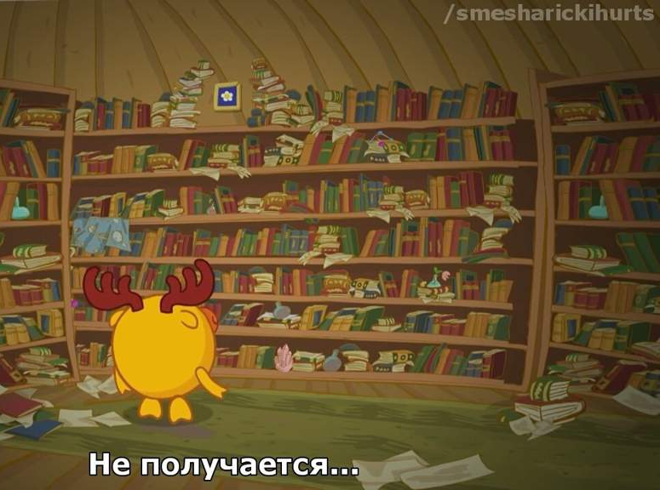
Существуют различные методы хранения и доступа к данным:
Прямой метод доступа и хеширование
Прямой доступ:
основан на прямом соответствии между ключом записи и ее физическим адресом, что позволяет получить доступ к данным за одно обращение.
Метод хеширования:
является разновидностью прямого доступа. Физический адрес вычисляется с помощью хеш-функции, которая преобразует ключ в адрес.

Slide 35




Существуют различные методы хранения и доступа к данным:
Прямой метод доступа и хеширование
А-К полка 1
Л-Т полка 2
У-Ш полка 3
Щ-Я полка 4

Slide 36

Существуют различные методы хранения и доступа к данным:
Двоичный массовый индекс (Bitmap)
Принцип:
Для каждого допустимого значения столбца создается битовая маска. Бит устанавливается в 1, если запись содержит соответствующее значение.
Применение:
Особенно эффективен для столбцов с небольшим количеством возможных значений. Обеспечивает высокую скорость выполнения запросов с условиями AND, OR, NOT.

Slide 37
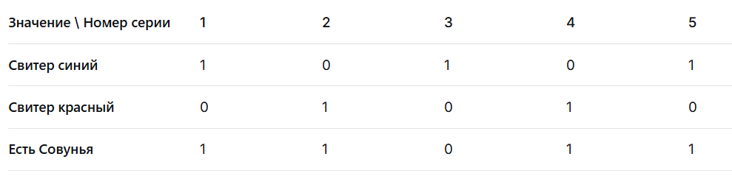
Существуют различные методы хранения и доступа к данным:
Двоичный массовый индекс (Bitmap)
(1,0,1,0,1) AND (1,1,0,1,1) = (1,0,0,0,1)

Slide 38

Существуют различные методы хранения и доступа к данным:
Кластерный индекс
Принцип:
записи в таблице физически упорядочиваются на диске в последовательности, соответствующей значениям ключа индекса. Таким образом, сам индекс определяет порядок хранения данных.
Преимущество:
обеспечивает очень быстрый доступ к данным по диапазону значений, так как связанные записи хранятся рядом.
Особенность:
в таблице может быть только один кластерный индекс, поскольку данные могут быть физически упорядочены только одним способом.

Slide 39
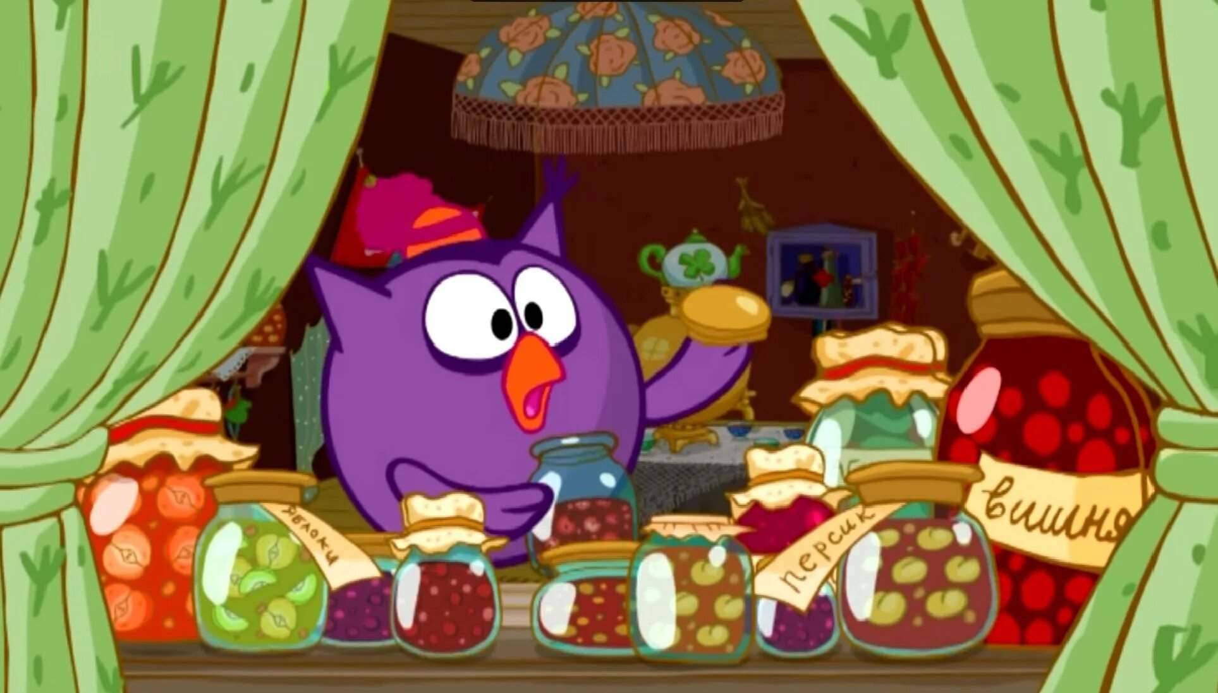

Существуют различные методы хранения и доступа к данным:
Кластерный индекс
Поиск в диапозоне, поэтому кластерный индекс может быть только 1

Slide 40



Надеюсь, вы стали больше разбираться в базах данных

Slide 41
Общие принципы организации и хранения данных в базах данных
Морозова Ирина, Корикова Арина, Васильева Дарья

